Slide 1
Сайт по продаже билетов в кино
Чернаков Артём

Slide 2
Какую проблему решает?
Экономия времени
Онлайн покупка

Slide 3
Стэк
FRONTEND
BACKEND
React 18 + TypeScript
Node.js
Next.js
SQLite
CSS

Slide 4
Функционал
Просмотр фильмов (сейчас в кино / скоро)
Выбор сеанса и места
Бронирование билетов
Личный кабинет и профиль
История бронирований
Отмена бронирования

Slide 5
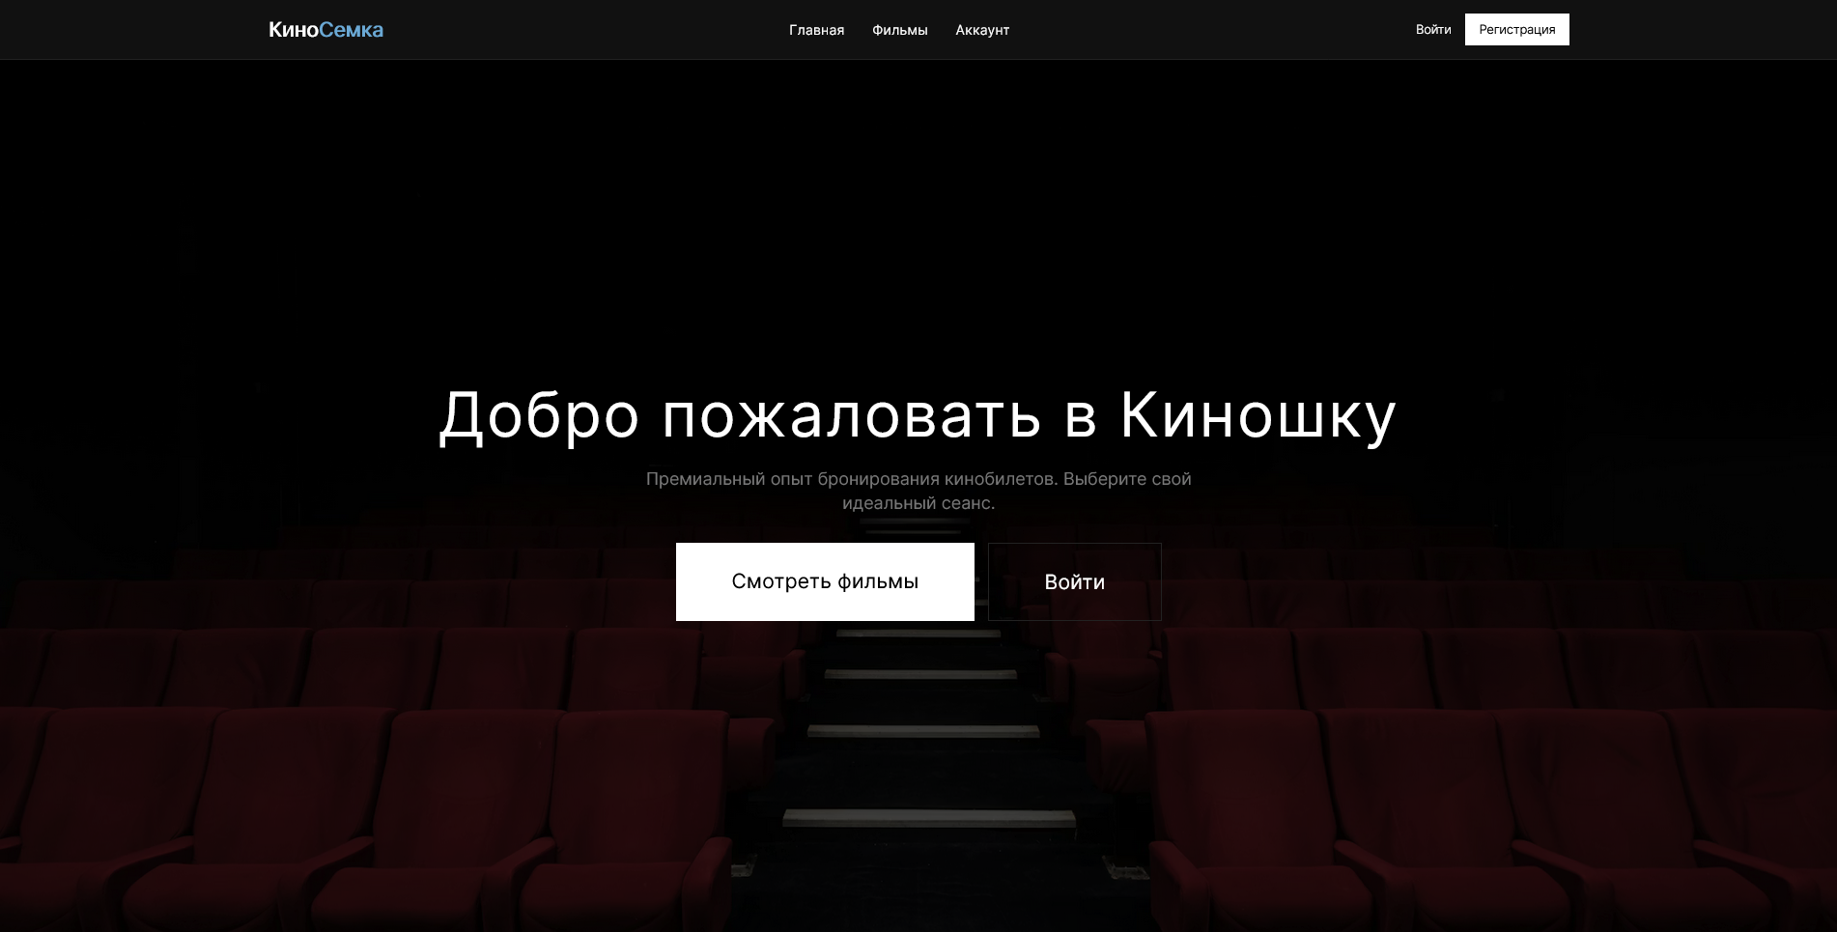
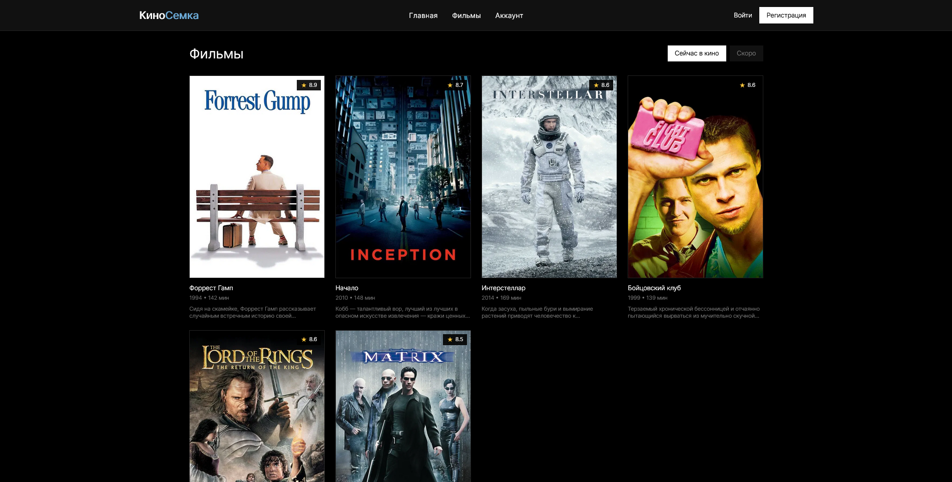
Дизайн проекта
Главная страница
Страница с фильмами

Slide 6

Структура проекта

Slide 7

Репозиторий GitHub
https://github.com/88venom14/kinosemka-movies

Slide 8
Спасибо за внимание

